Slide 1
ЗВІТ КОМУНАЛЬНОГО ЗАКЛАДУ «Коломийська музична школа № 2 імені Галини Грабець
2024 рік

Slide 2
І. ЗАГАЛЬНІ ВІДОМОСТІ ПРО ЗАКЛАД
1.1. Повна назва школи:
Комунальний заклад « Коломийська музична школа № 2 імені Галини Грабець»
скорочено згідно Статуту «Коломийська МШ № 2 ім. Г. Грабець»
1.2. Фактична адреса закладу, телефон, факс, електронна пошта:
78203, Івано - Франківська обл., м. Коломия,
вул. Чайковського, 22
тел. (03433) 4 – 73 – 22; e-mail: dmshgrabec@ukr.net ,
dmshgrabec@gmail.com

Slide 3
ІІ. МАТЕРІАЛЬНО - ТЕХНІЧНА БАЗА
2.1. Зроблено косметичний ремонт концертної зали.
2.2. У 2024 році придбано за послуги бюджетних установ :
стенди на суму 12 000 грн.;
крісла учнівські та меблі на суму 99 700 грн.;
двері на суму 99 500 грн.;
колонки на суму 5 200 грн.;
цимбали на суму 99 940 грн.;
принтер на суму 17 200 грн.
малоцінний інвентар на суму 7 500 грн.
Всього: 341 040 грн.

Slide 4
2.3. ДИНАМІКА ВИКОРИСТАННЯ БЮДЖЕТНИХ КОШТІВ
В ПОРІВНЯННІ:
У 2023 році проведена заміна системи опалення на суму
1 452 000,00 грн.
2022 рік | 2023 рік | 2024 рік
- | 172 480 грн. | 341 040 грн.

Slide 5
ІІІ. НАВЧАЛЬНИЙ ПРОЦЕС
3.1. Програмне забезпечення
Коломийська МШ № 2 ім. Г. Грабець здійснює навчально-виховний процес за Типовими навчальними планами та Освітніми програмами елементарного та базового рівня початкової мистецької освіти
(наказ № 352 від 24.04.2019 р.).
3.2. В школі працює 34 викладачі та функціонує 4 відділи:
фортепіанний відділ
навчається 225
учнів
відділ струнно-смичкових інструментів
вокально-теоретичний відділ

Slide 6
3.3. МЕТОДИЧНА РОБОТА.
прочитано:
- 10 методичних доповідей;
- 8 музичних повідомлень;
проведено:
- 7 відкритих уроків.
Викладачі школи систематично підвищують свій фаховий рівень:
проходять курси підвищення кваліфікації;
беруть участь у вебінарах, семінарах, майстер-класах, лекціях.

Slide 7
3.4. У 2024 році 37 учнів отримали свідоцтво про закінчення музичної школи.
Випускники 2024 року, які продовжили навчання у вищих мистецьких навчальних
закладах:
Гушулей Ксенія – Івано-Франківський фаховий музичний коледж імені Дениса
Січинського, фортепіано;
Середюк Софія – Івано-Франківський фаховий музичний коледж імені Дениса
Січинського, фортепіано;
Сава Максим – Івано-Франківський фаховий музичний коледж імені Дениса
Січинського, кларнет;
Мельничук Роман – Івано-Франківський фаховий музичний коледж імені Дениса
Січинського, гітара.

Slide 8
3.5. Оплата за навчання становить від 300 до 400 грн.
Також є пільги для учнів:
з малозабезпечених сімей; дітей-сиріт; дітей-інвалідів; дітей, батьки яких є учасниками
бойових дій; дітей, батьки яких загинули в зоні АТО, в зоні бойових дій; дітей, які
навчаються на двох відділах або в двох мистецьких установах.
Пільговий контингент від загальної кількості учнів становить 42,6 %.
На даний час в школі навчається 11 учнів ВПО
та працює 1 викладач ВПО.

Slide 9
IV. РЕЗУЛЬТАТИ ПЕРЕМОГ УЧНІВ В КОНКУРСАХ, ФЕСТИВАЛЯХ, ОГЛЯДАХ
Міжнародні конкурси - 27 переможців
Всеукраїнські конкурси - 13 переможців
Обласний конкурс виконавської майстерності - 1 переможець
Міські конкурси – 6 переможців
Всього 47 призових місць

Slide 11
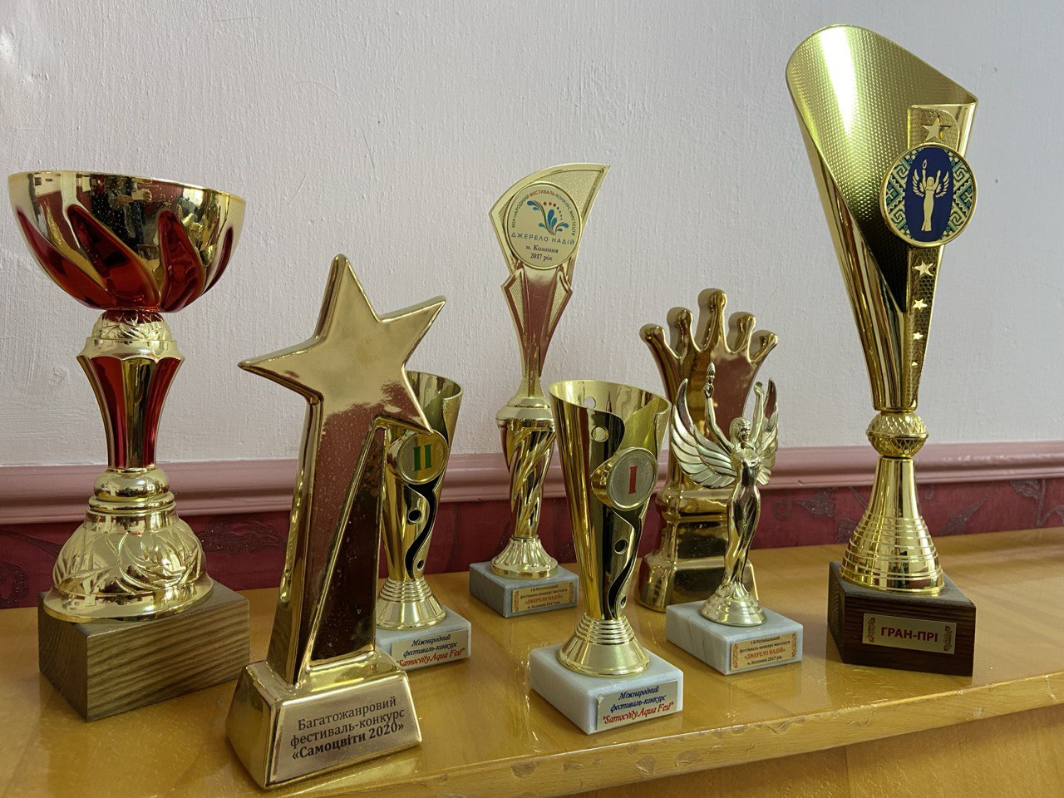

Slide 13
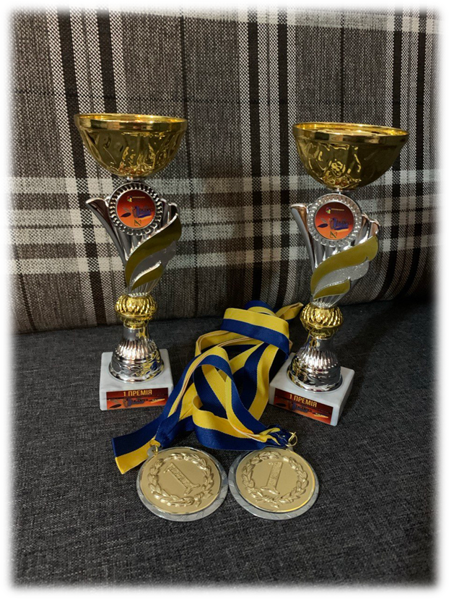
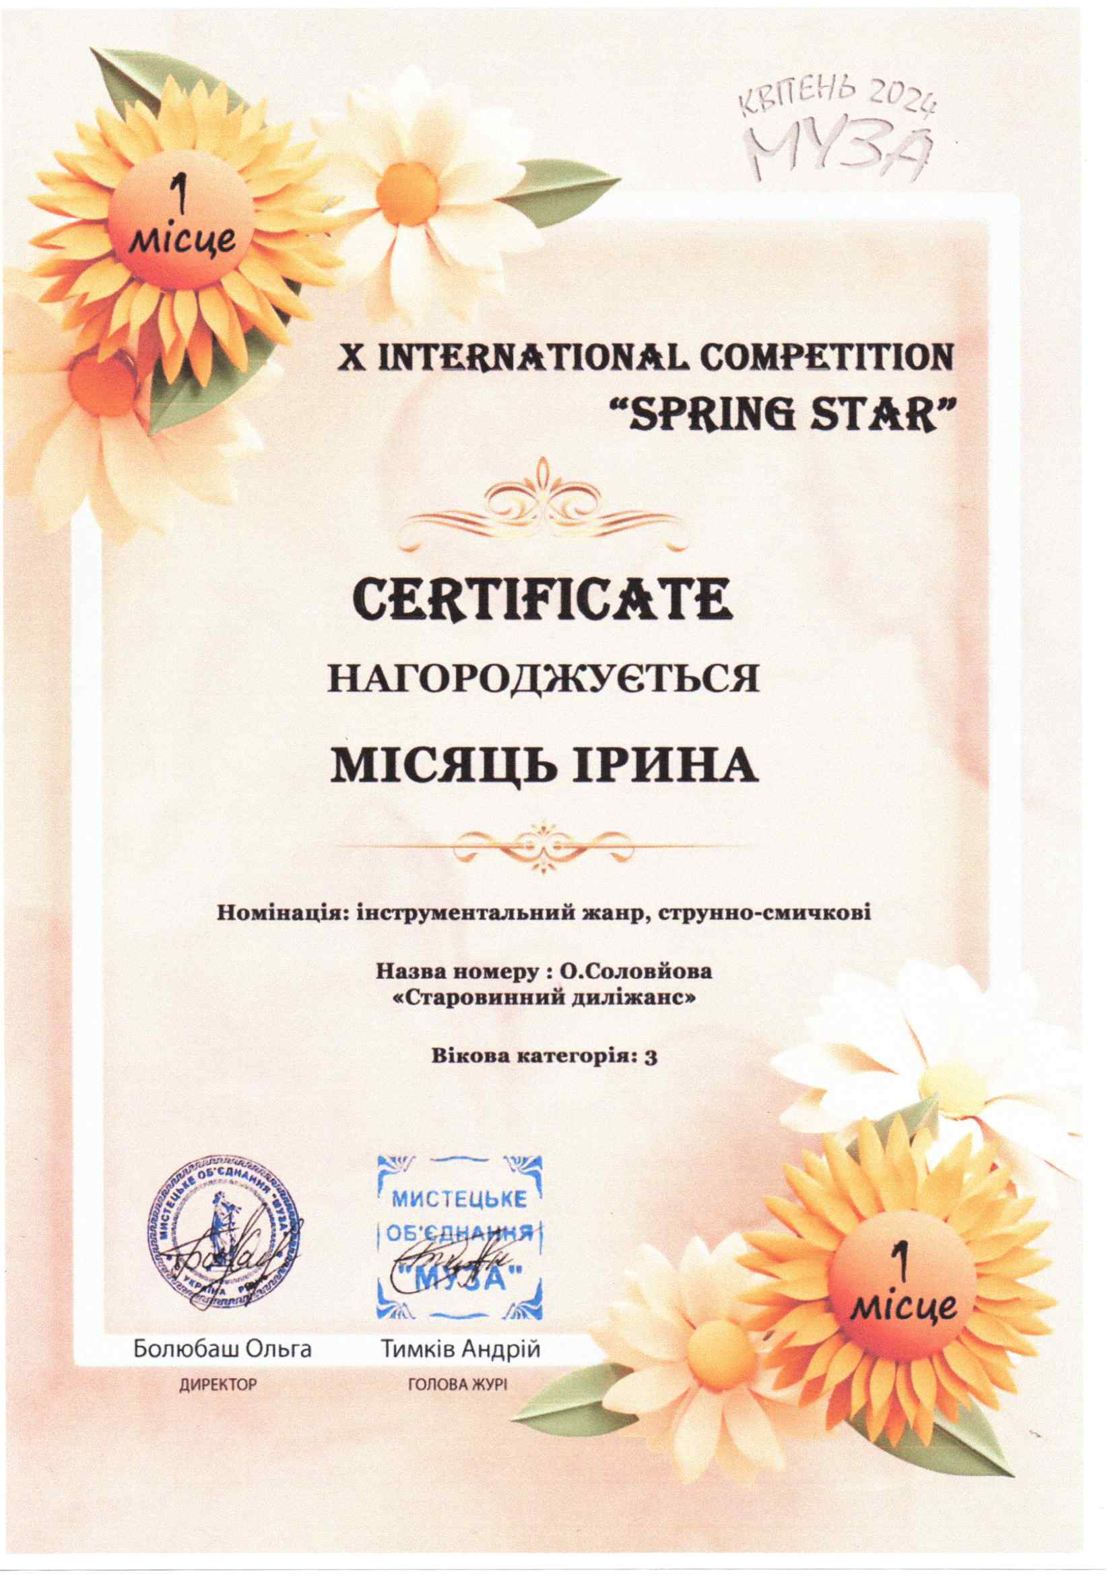
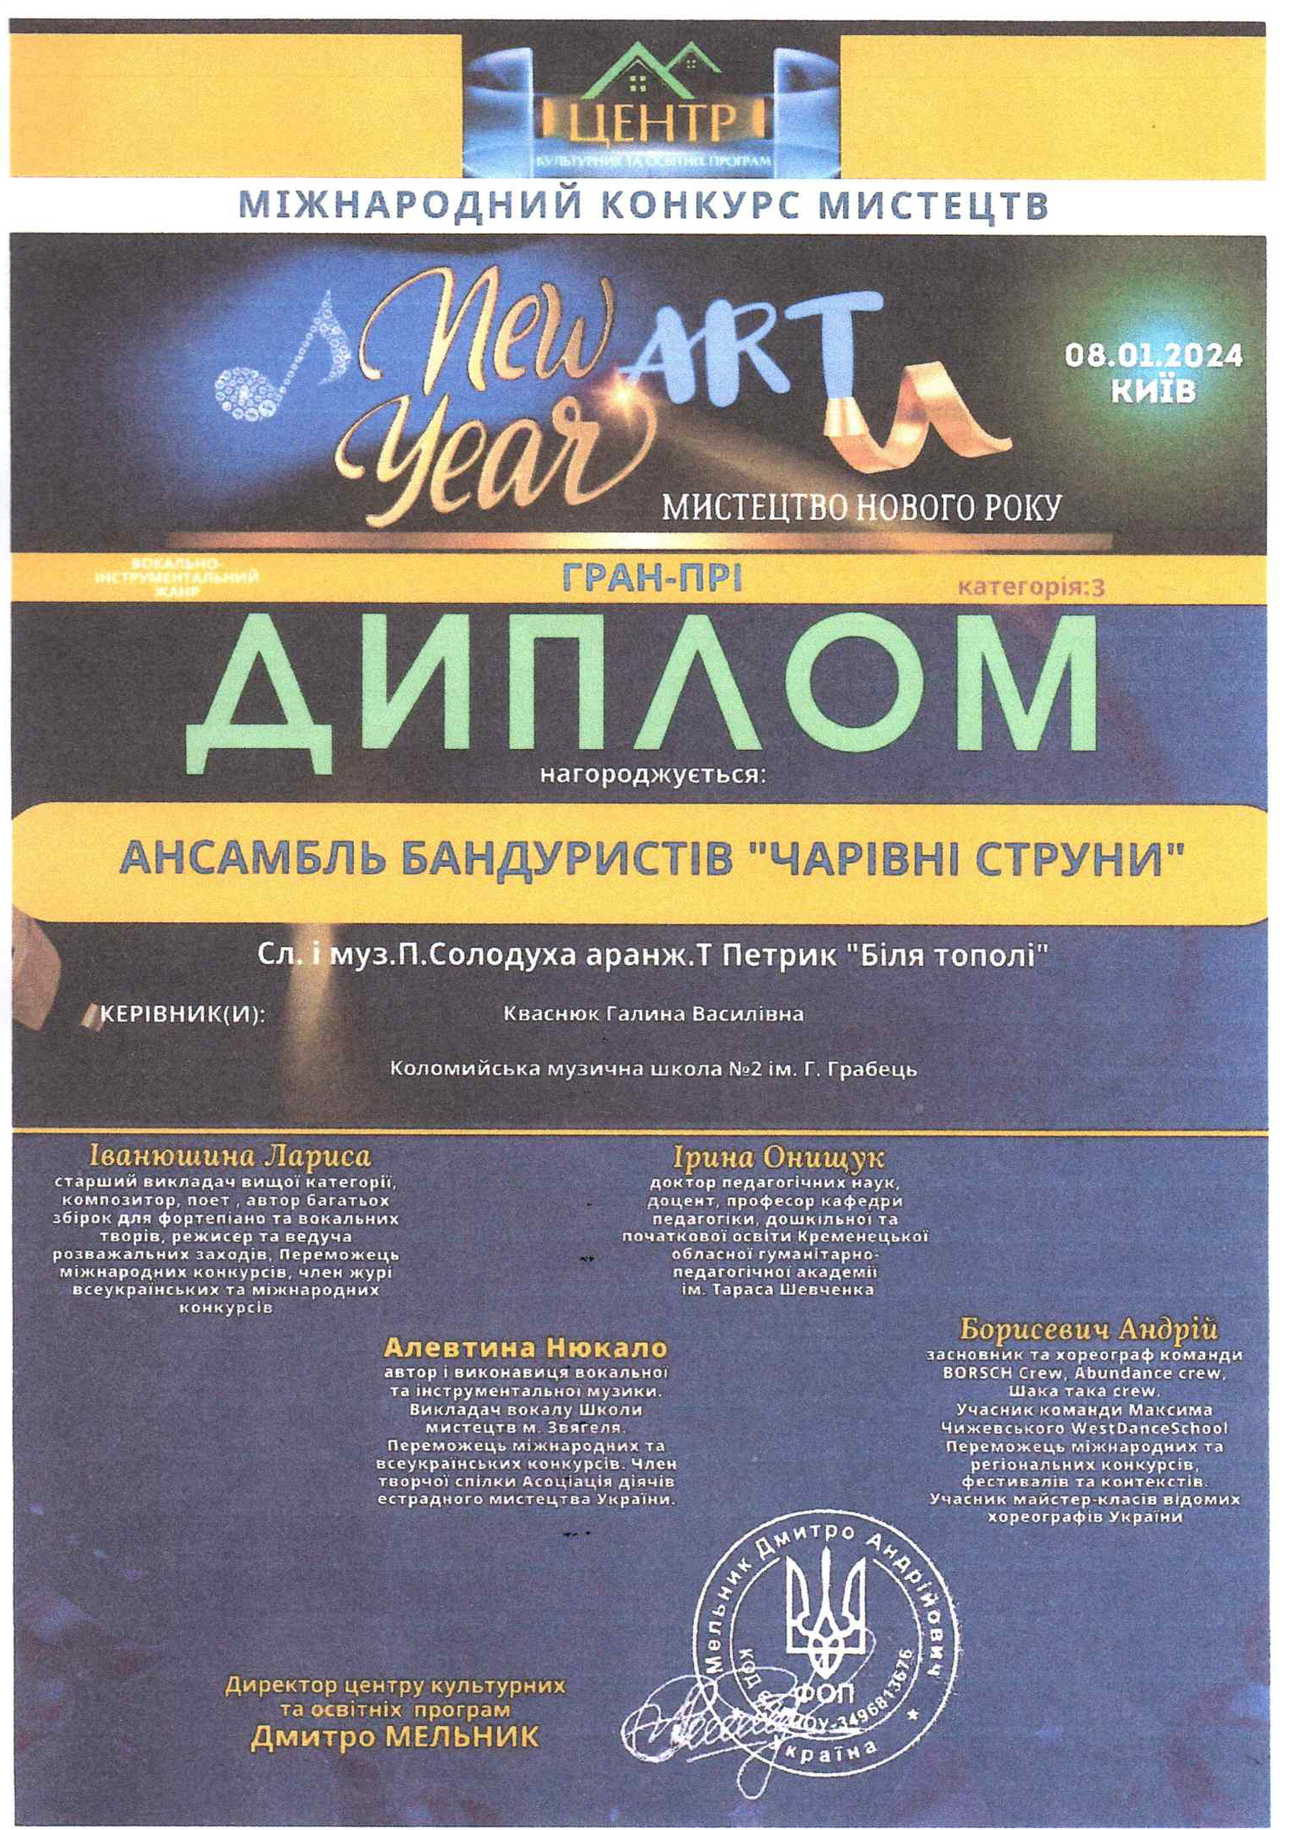

Slide 15
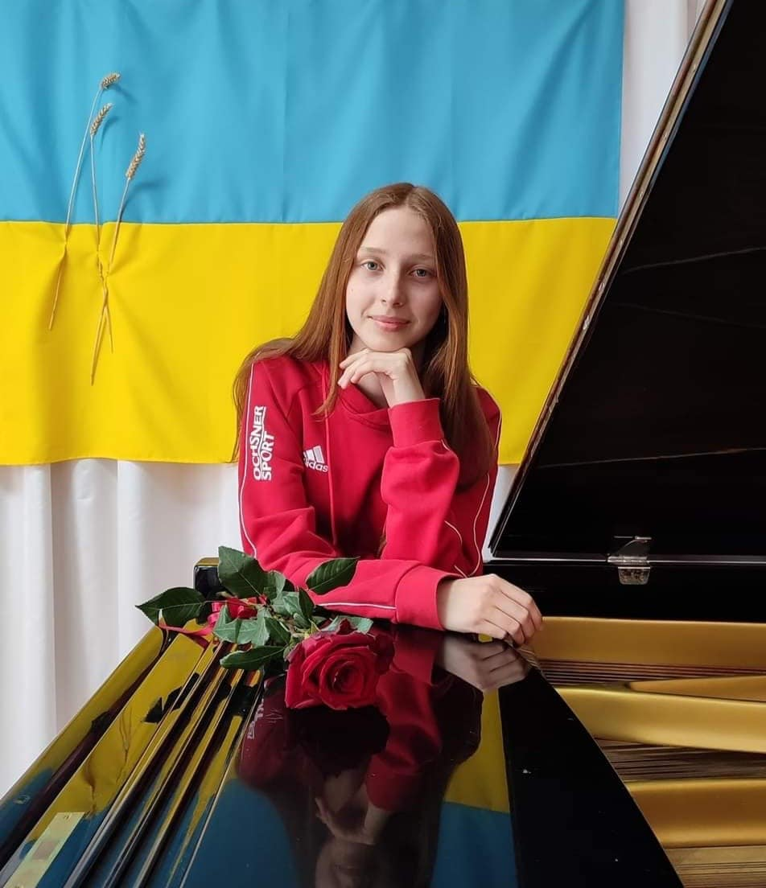
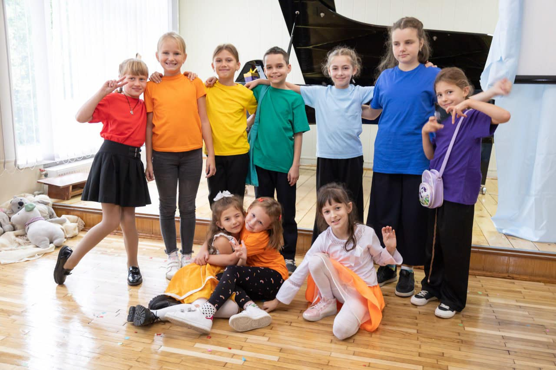
V. КОНЦЕРТНА ТА ВОЛОНТЕРСЬКА ДІЯЛЬНІСТЬ
5.1. За 2024 рік викладачами та учнями школи було проведено 57 різноманітних
розвиваючих заходів, з них 19 – за межами закладу ( Коломийський педагогічний
фаховий коледж, ліцеї, дошкільні навчальні заклади).

Slide 16
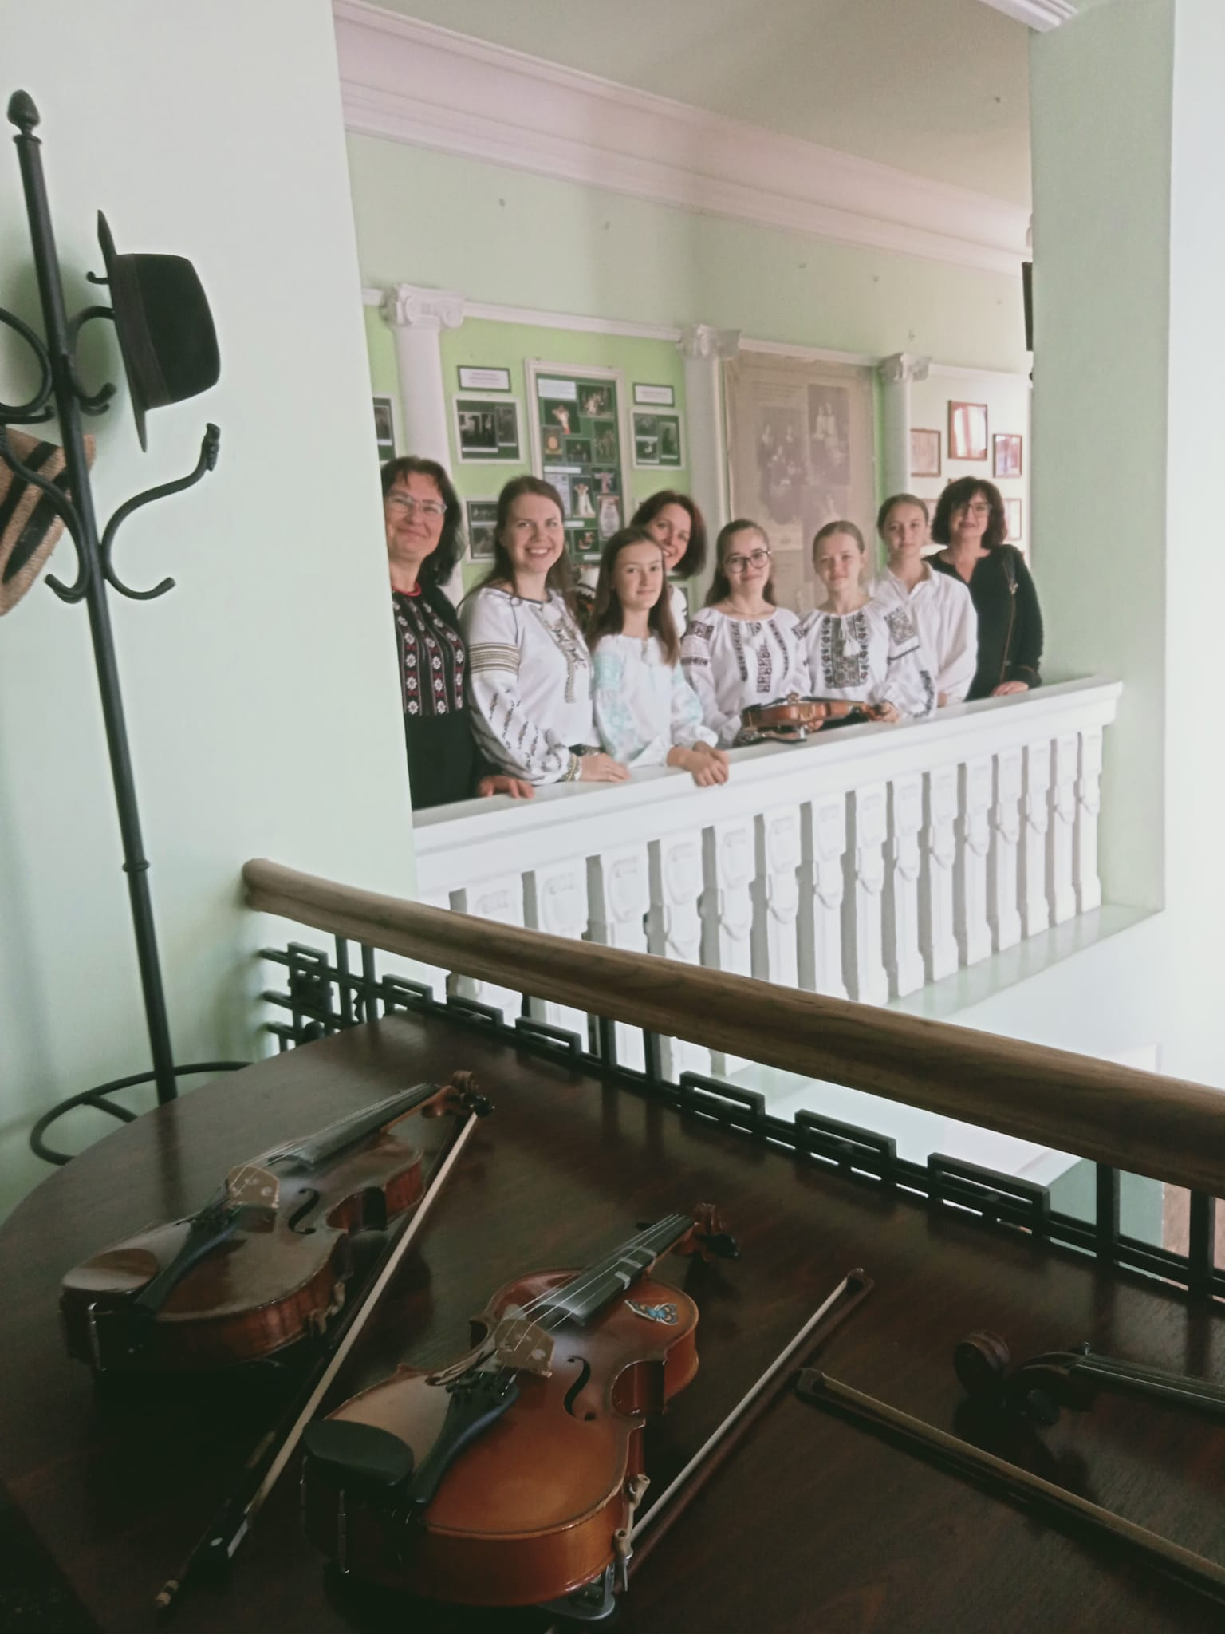
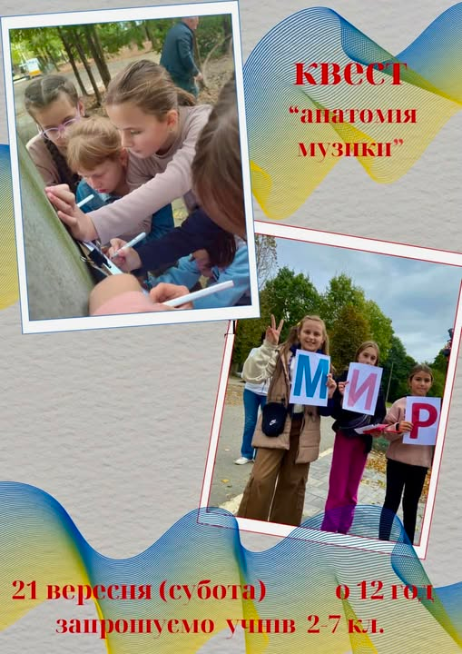
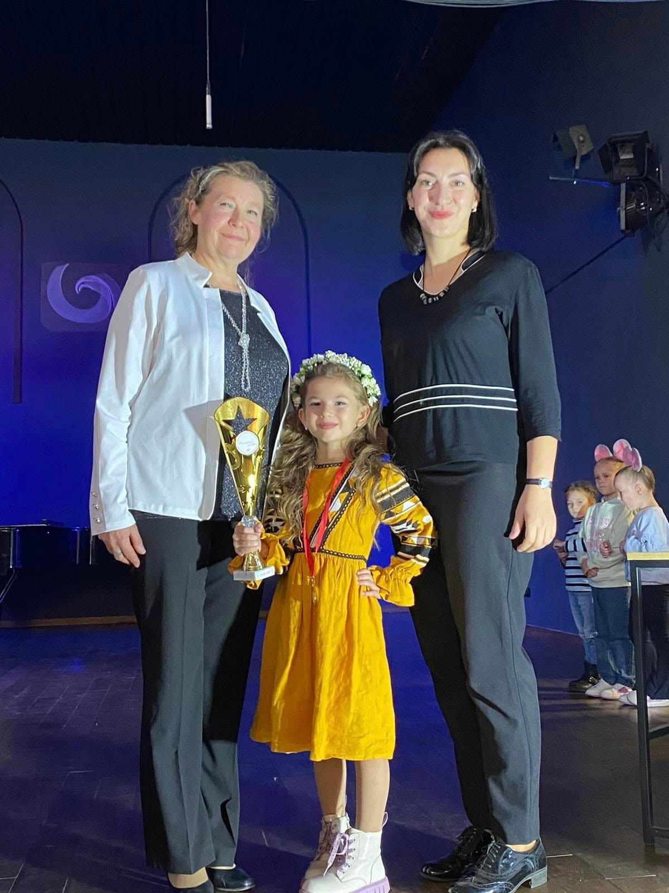

Slide 17
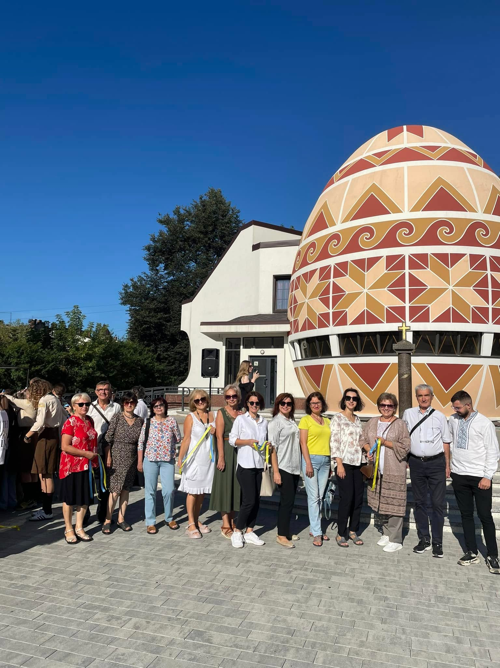
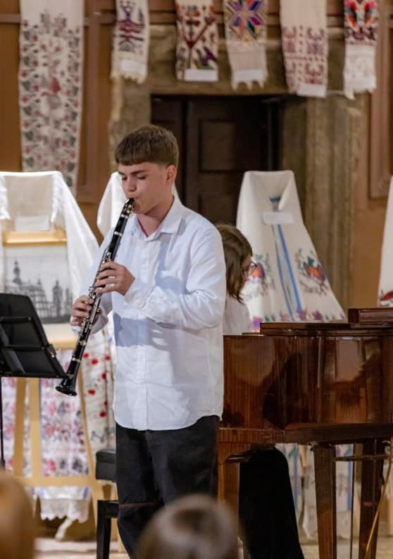
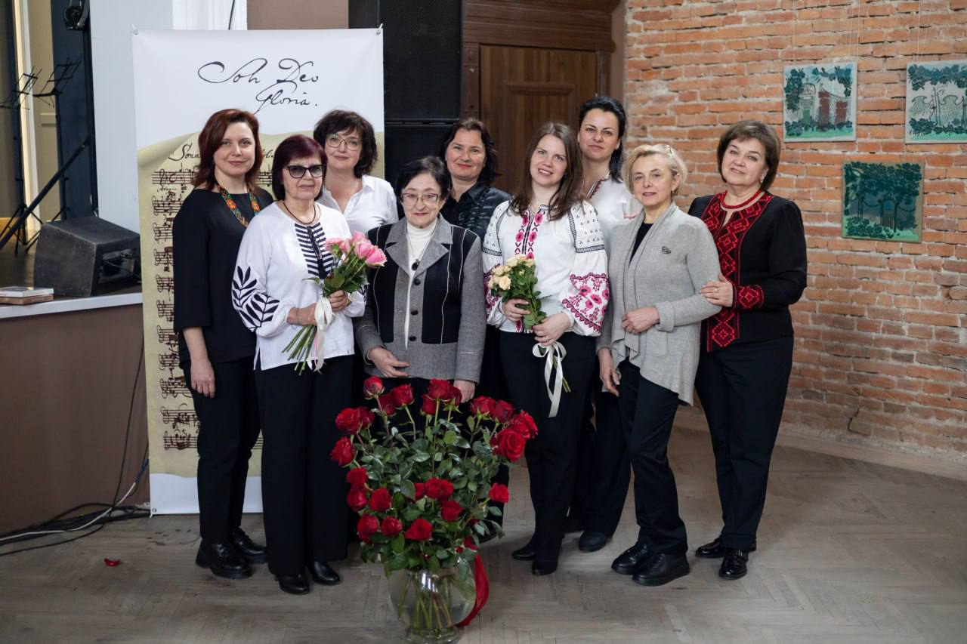

Slide 18
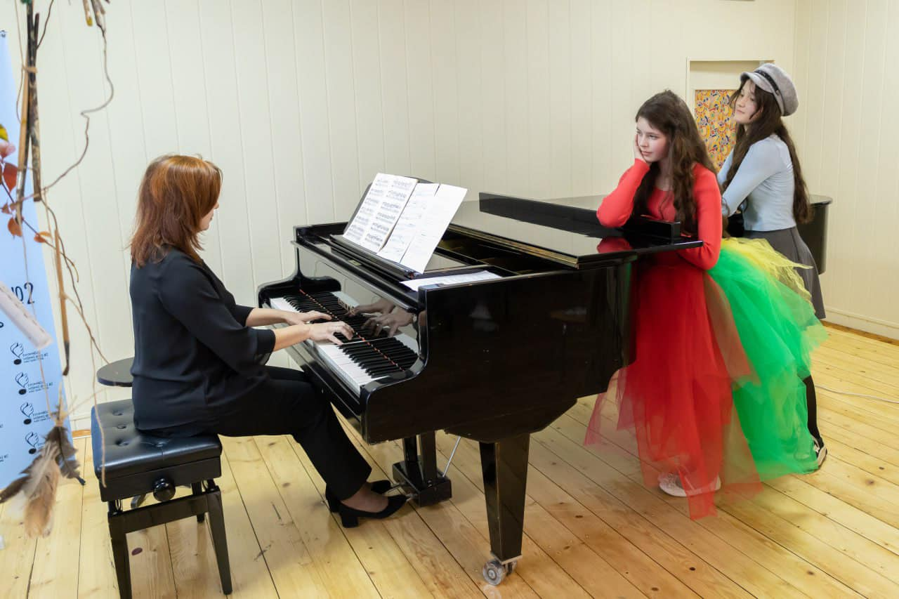

Slide 19
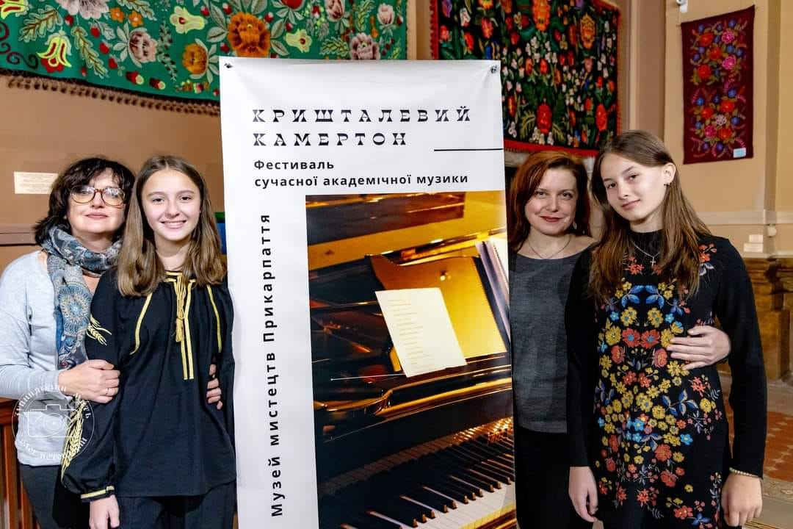
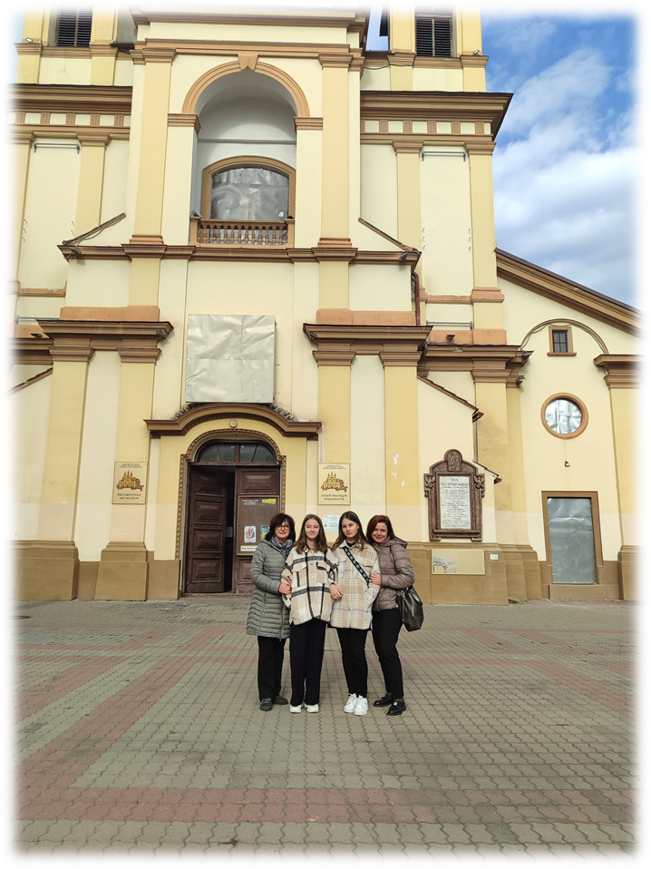

Slide 20
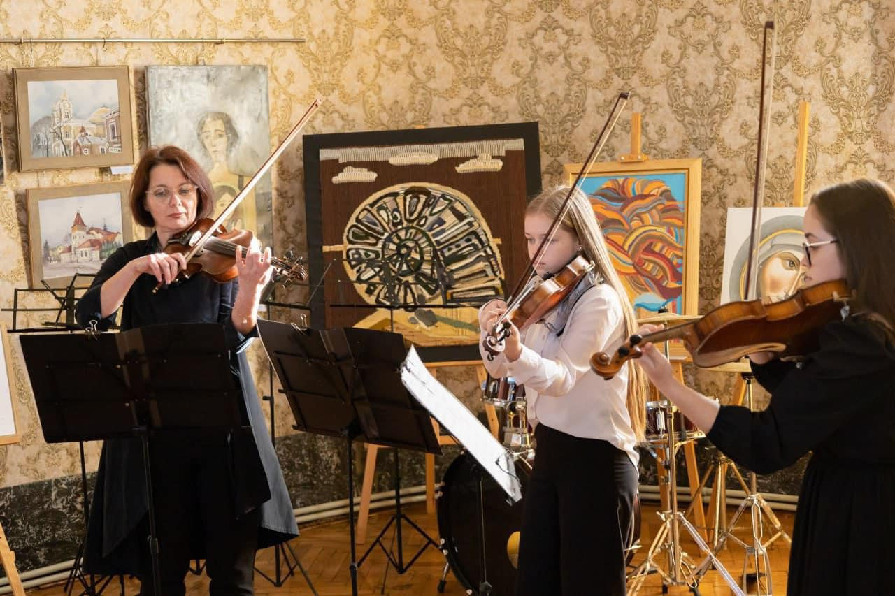
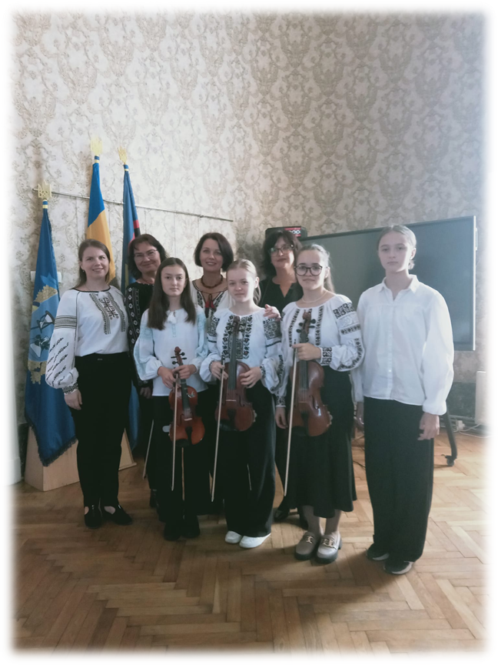
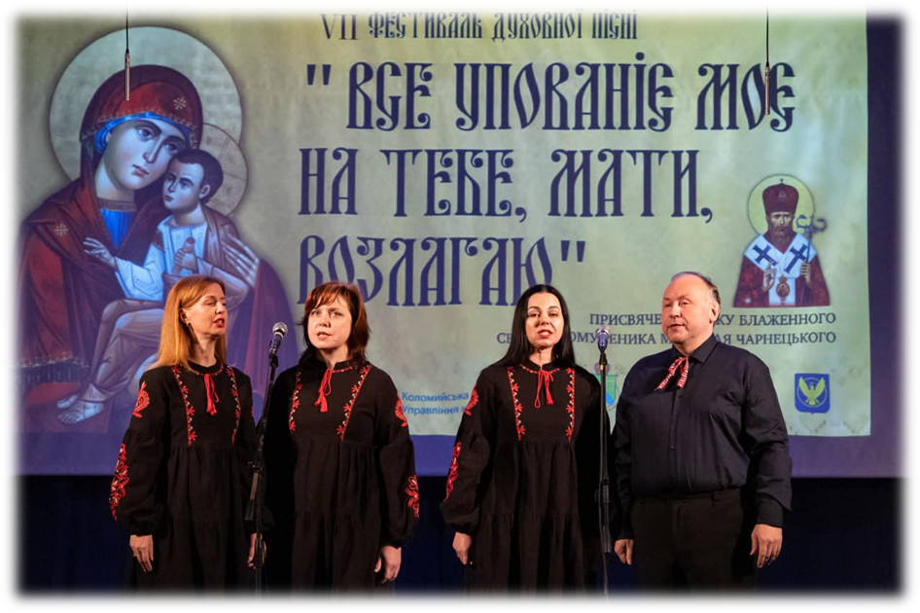

Slide 21
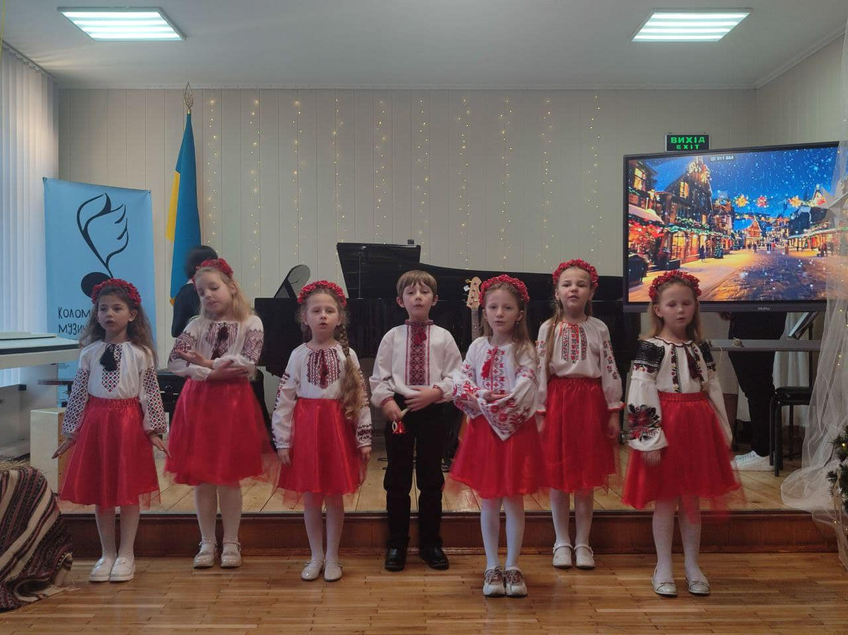
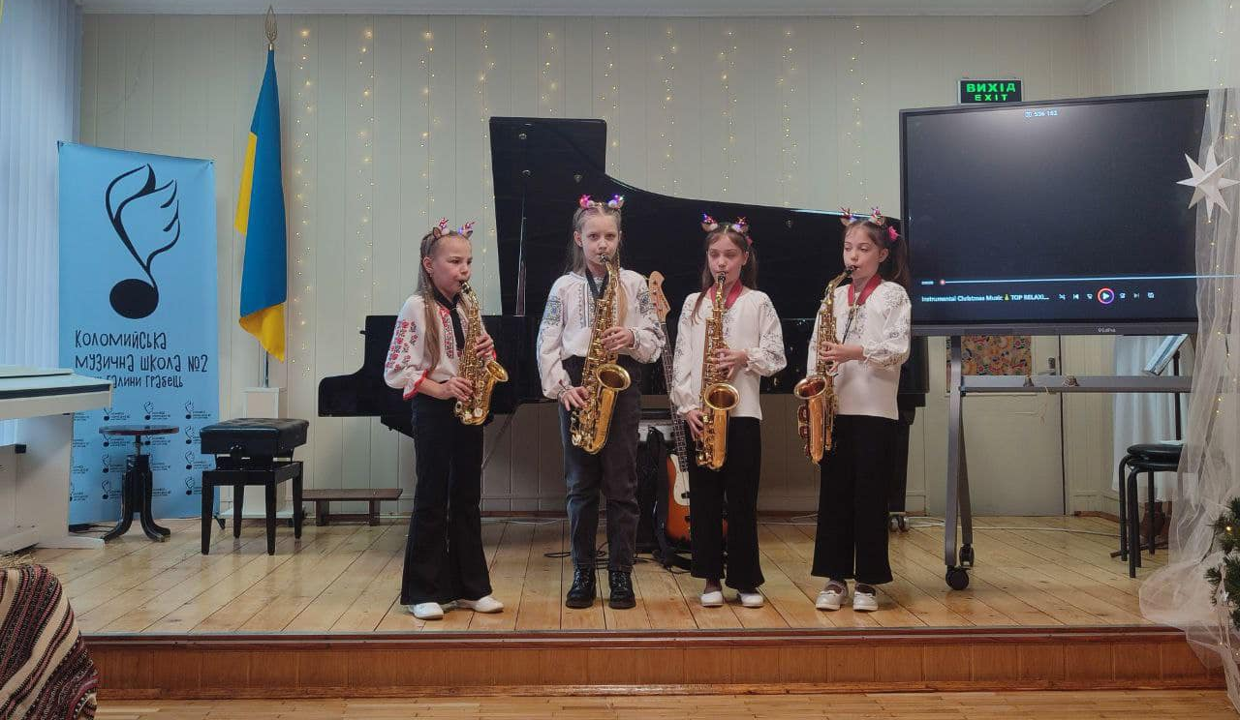
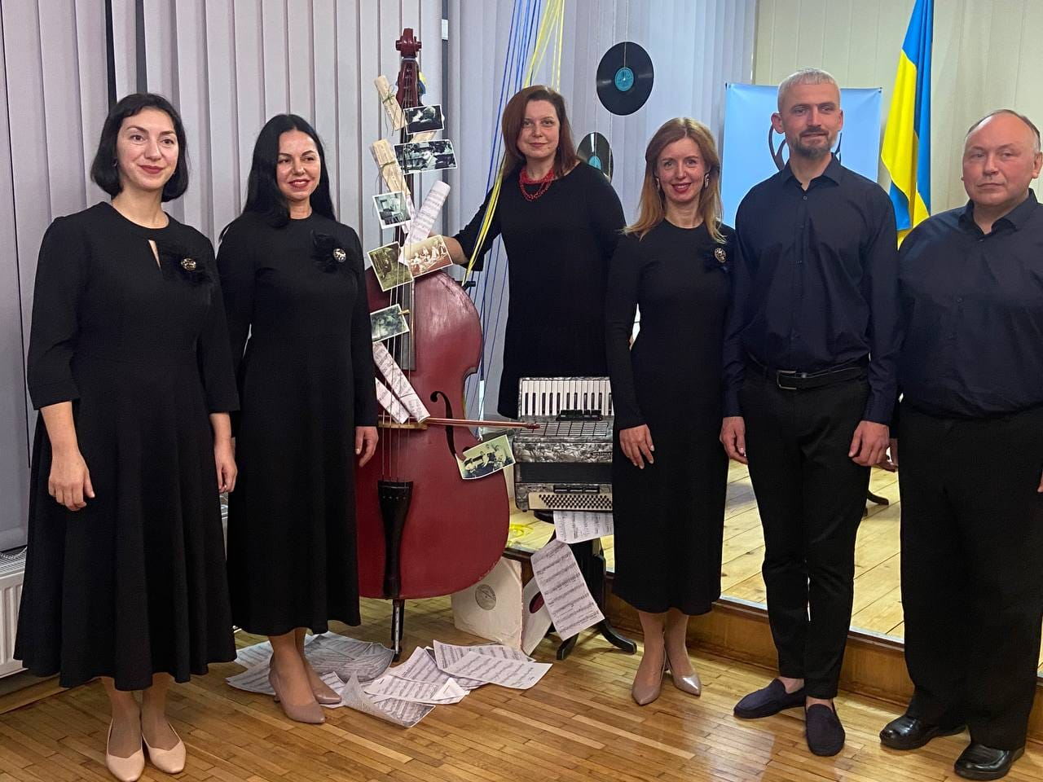

Slide 22
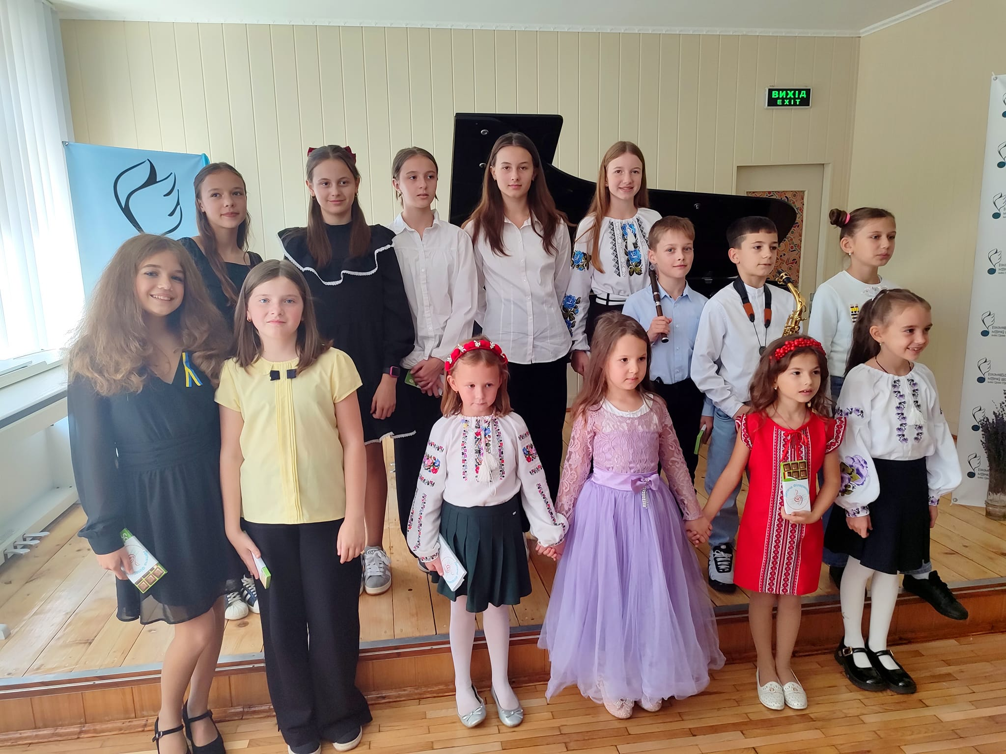
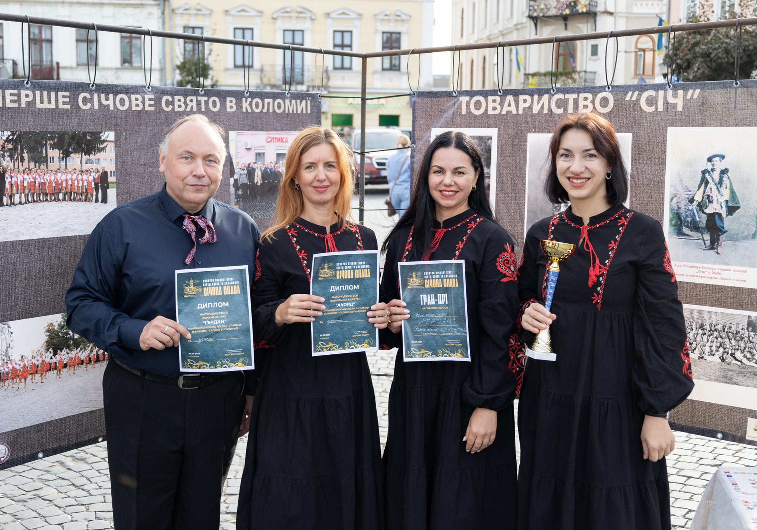

Slide 23
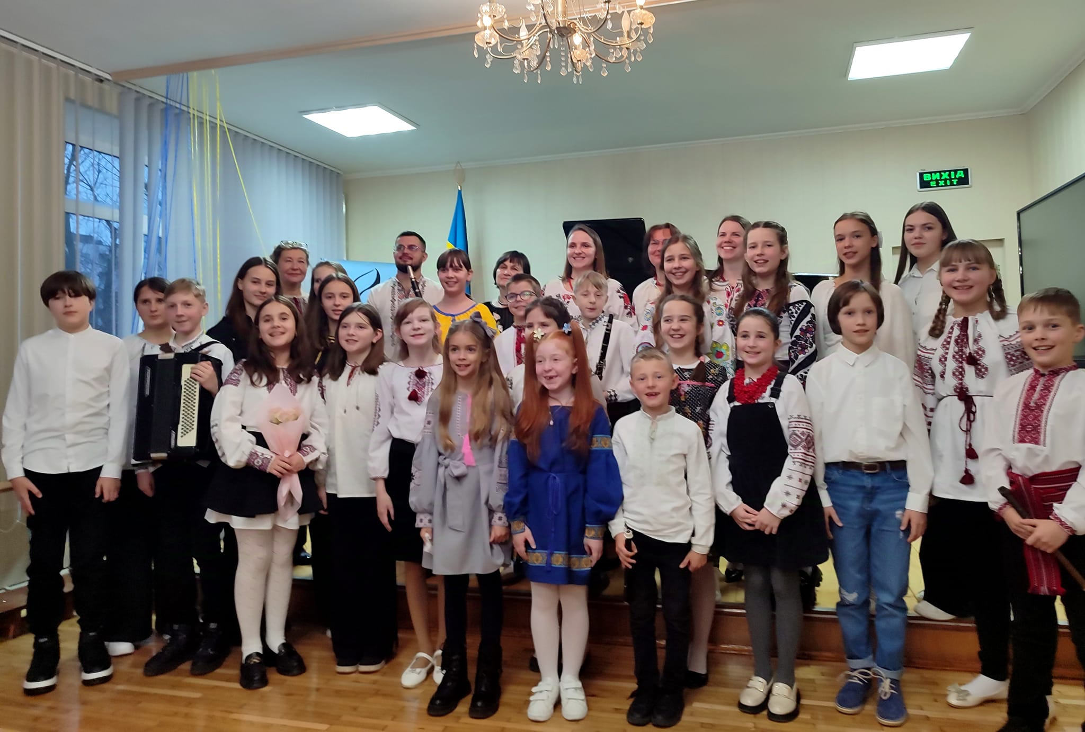
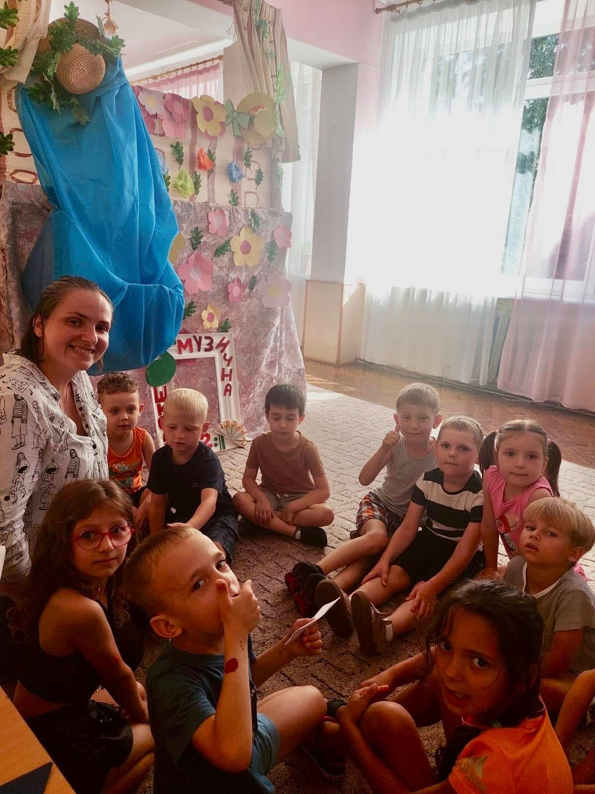

Slide 24
5. 2. ПРАЦІВНИКИ ШКОЛИ БАГАТО ВІЛЬНОГО ЧАСУ ПРИСВЯЧУВАЛИ
ВОЛОНТЕРСЬКІЙ ТА БЛАГОДІЙНІЙ РОБОТІ
20.02.2024 р. – Благодійний концерт викладачів Волинського фахового коледжу культури і мистецтв
ім. І. Стравінського Бойко Наталії та Лузанової Тетяни в рамках благодійного проєкту
„ Музика – наша зброя”. Викладачі та учні школи долучились до збору коштів.
15.03.2024 р. – Шкільний благодійний ярмарок на підтримку ЗСУ. Зібрано 7 315 грн. для Взводу
Інженерної Розвідки Групи інженерного забезпечення 3-ої окремої штурмової бригади
на придбання нового пікапу.
24.03.2024 р. – Благодійний концерт учнів та викладачів школи. Зібрано 11 000 грн. для Взводу
Інженерної Розвідки Групи інженерного забезпечення 3-ої окремої штурмової бригади
на придбання нових коліс.
09.05.2024 р. - Концертна програма Євгена Хмари „ Музика для зцілення душі” в рамках
благодійного туру „ З піснями до перемоги”. Викладачі та учні школи долучились
до збору коштів.

Slide 26
VІ. ШЛЯХИ ПОДАЛЬШОГО РОЗВИТКУ ЗАКЛАДУ:
- продовжується робота з оновлення змісту освітніх програм на
основі переходу на нові освітні стандарти освіти;
- збереження та розвиток народних традицій, звичаїв, обрядів;
- забезпечення розвитку творчого потенціалу учнів школи
(створено культурно-мистецькі проекти, дитячі музичні
ансамблі, оркестри, музичні вистави та спектаклі);
-проведення академічних концертів, технічних заліків,
контрольних та відкритих уроків;
- участь педагогічних працівників в роботі профільних секцій,
курсів підвищення кваліфікації, семінарів, вебінарів, лекцій.

Slide 27
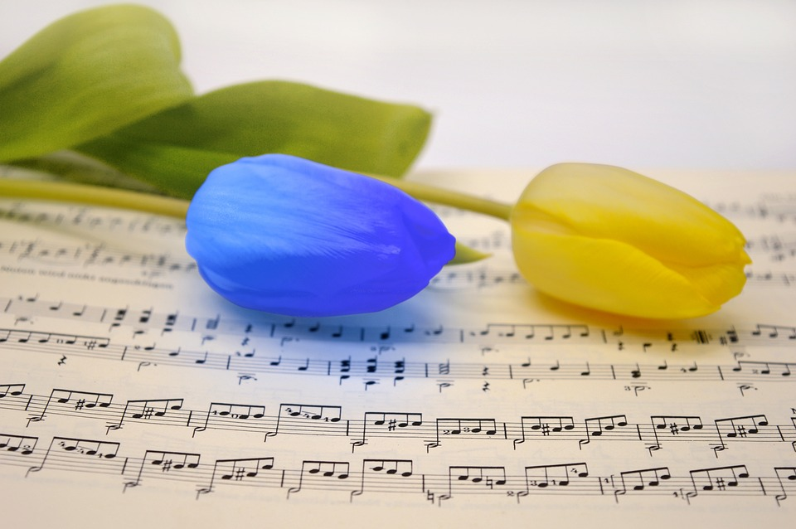
ДЯКУЄМО ЗА УВАГУ!

